Slide 1
Tracker
CEX = Börse intern Omnibus-Wallets(Hot/Cold) + interne Ledger
Arkham Intelligence
Etherscan/Bscscan/tronscan/solscan (je chain)
Offizielle Exchange-proof-of-reserves
Dune (community dashboards)
DefiLlama (CEX transperancy / Reserve-Übersichten)
Market-Trades/Orderbook live
Eigene Trades (User-Data Streams)
Exchange-wallet-flows on-chain (Deposits/Withdraws der Börse)
Indirekte Heuristiken

Slide 2
1. Schritt: Wallets tracken
(A) CEX‑User‑Wallets/Trades innerhalb der Börse → geht kostenlos nicht, weil intern
(B) Exchange‑Wallets on-chain (Hot/Cold Wallets von Binance/OKX/Bybit etc.) → geht sehr gut kostenlos über Explorer/APIs + Labels.
(C) “Whales”/Market Maker Wallets on-chain → geht teilweise kostenlos, aber Labels sind schwieriger.

Slide 3
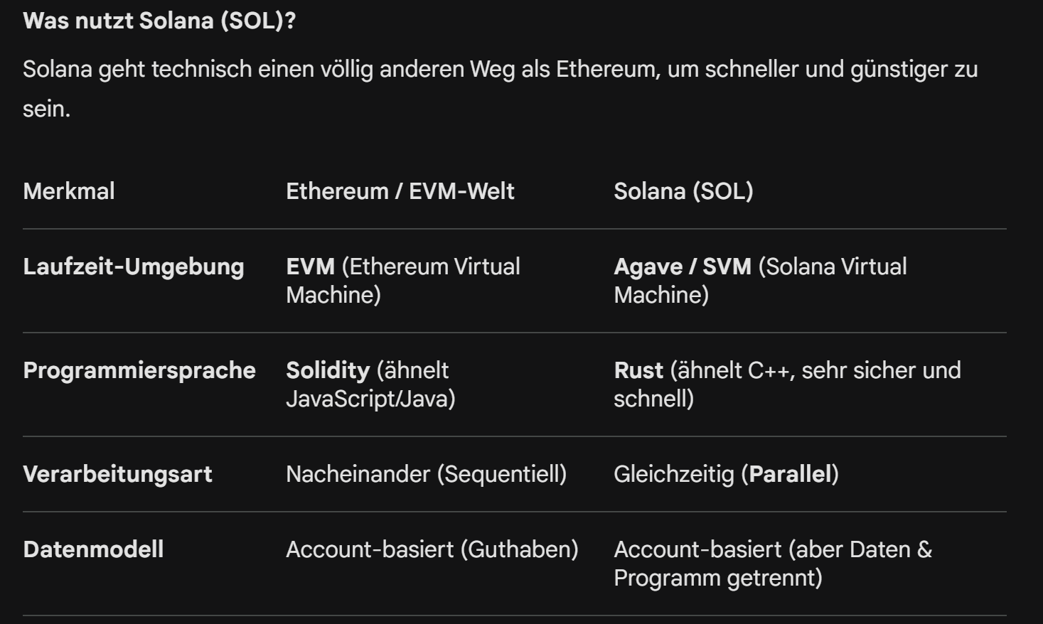
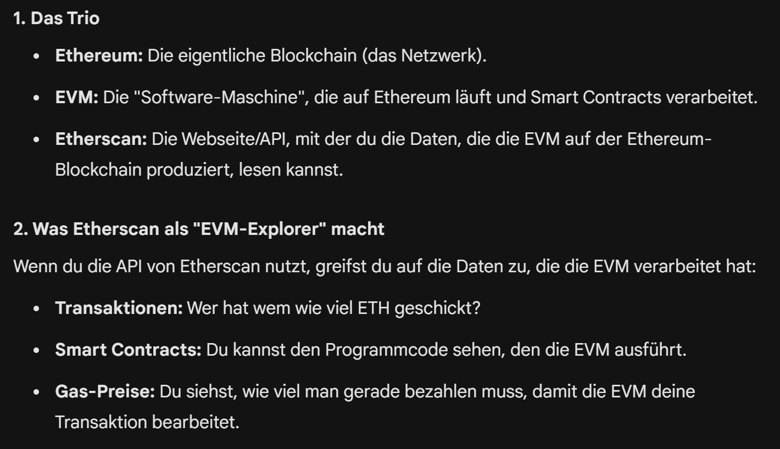
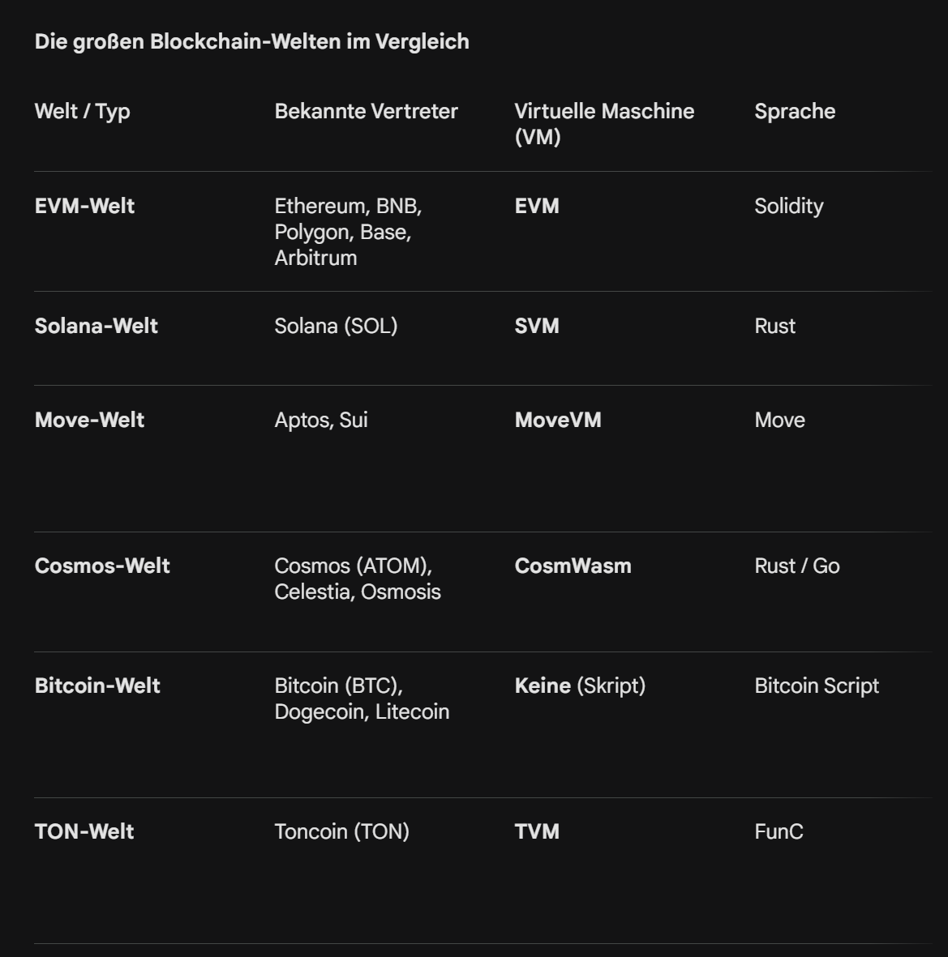
(B) on-chain
Wichtige Info Tafel
Tip: fange mit EVM (größte und einfachste)

Slide 4
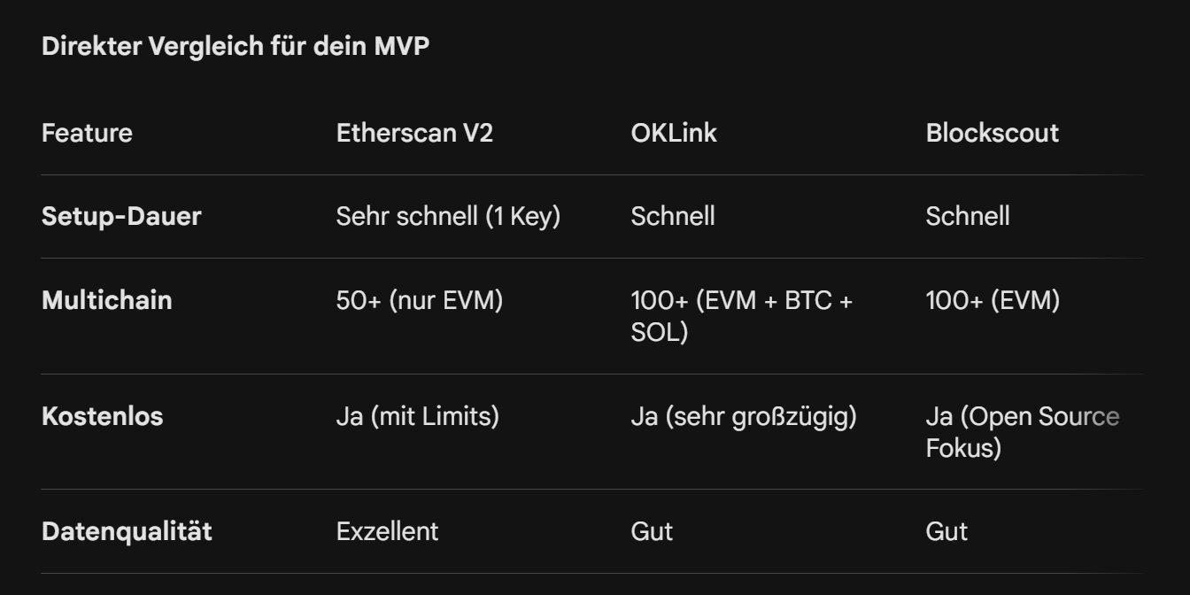
Multi chain explorer
- Um nicht für jede chain eigenen explorer und account zu machen

Slide 5
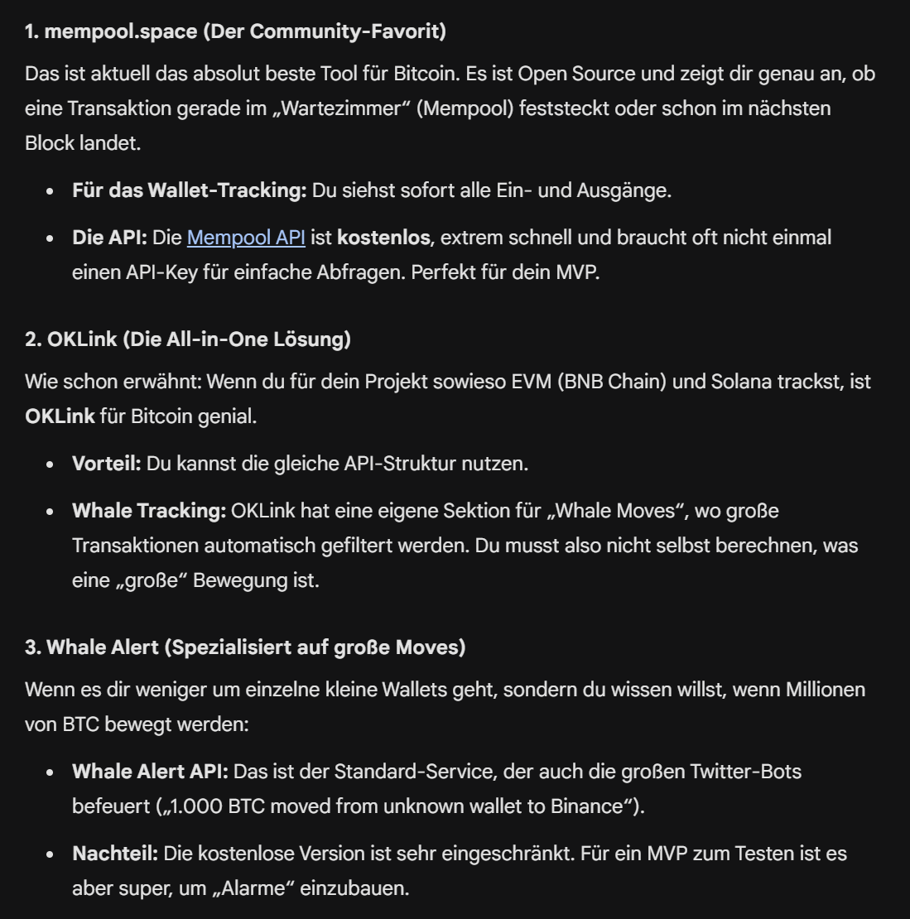
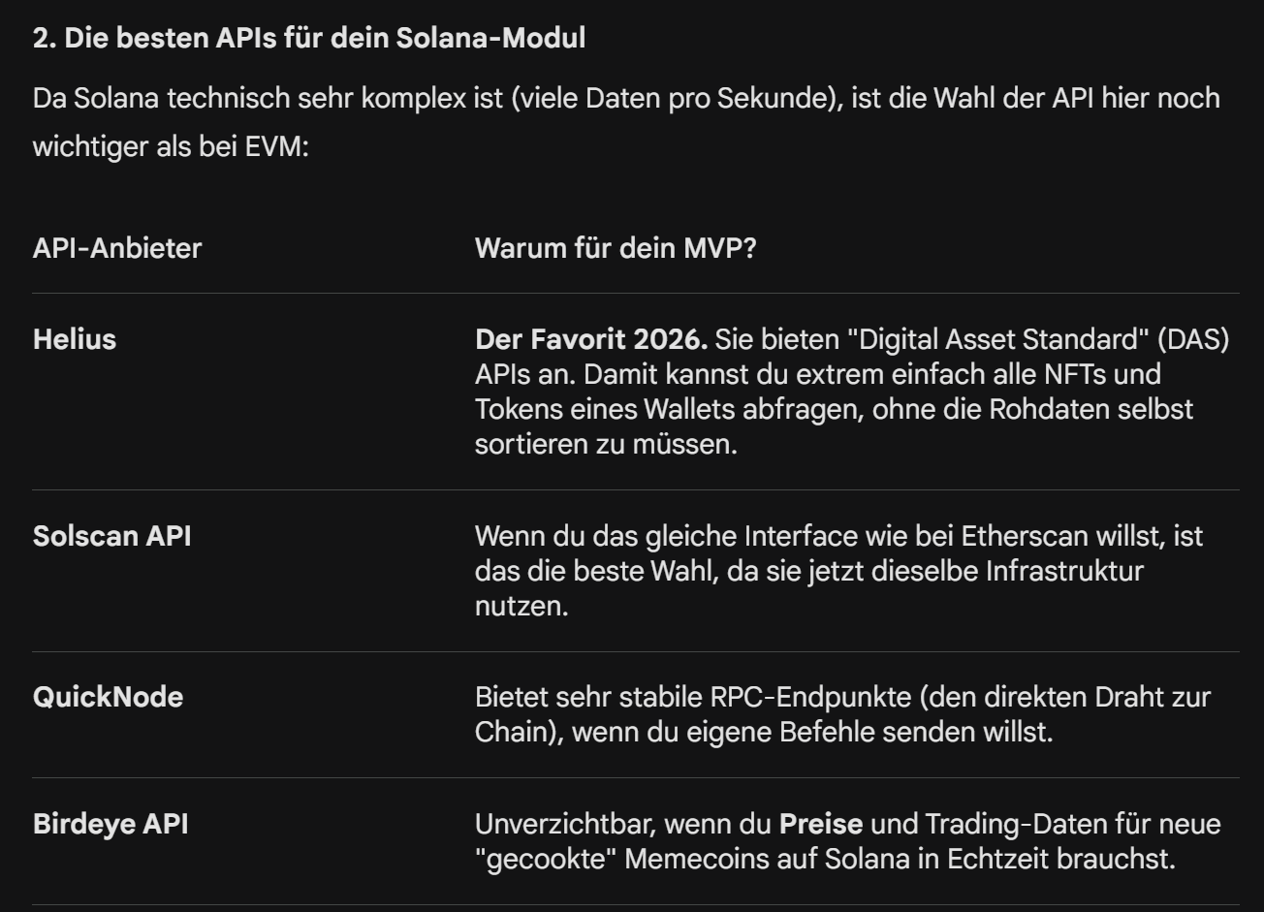
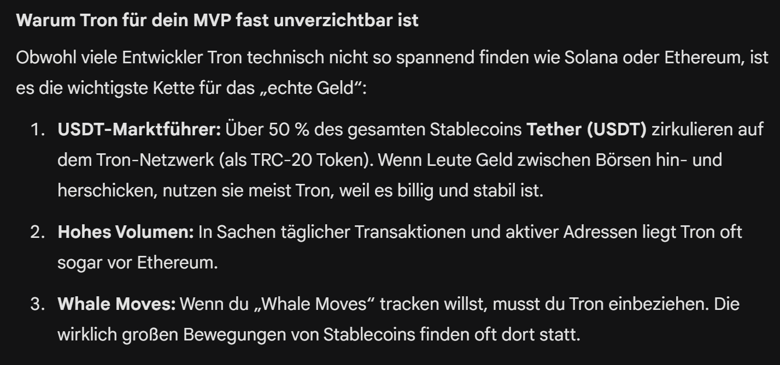
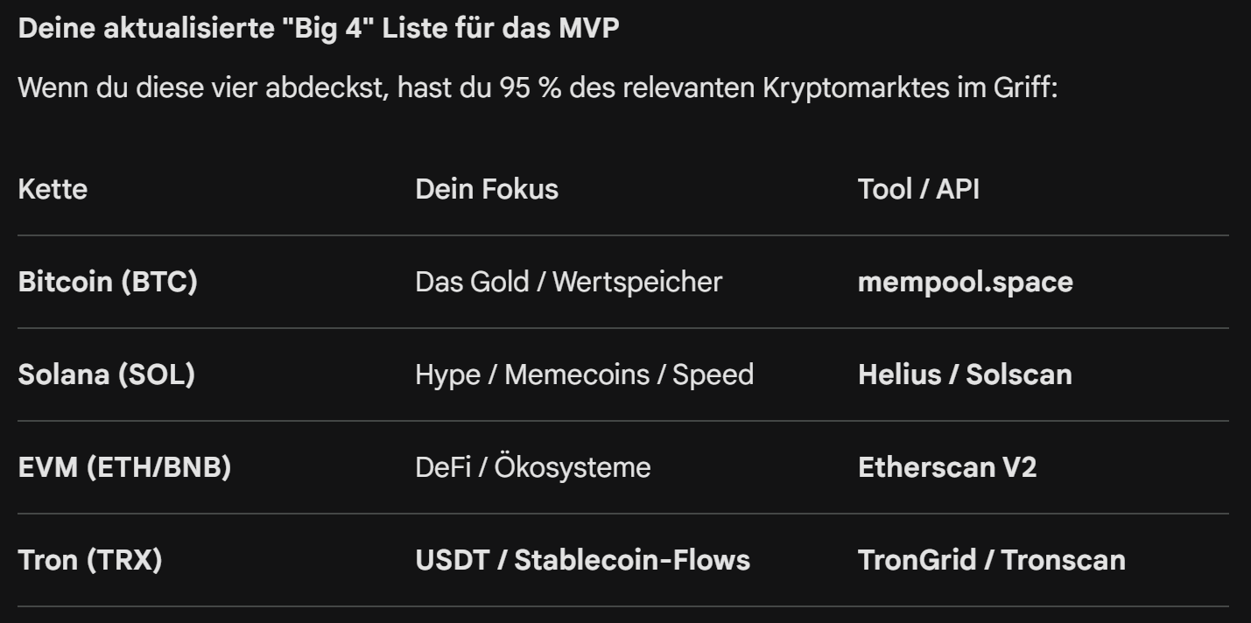
SOL-Blockchain-Tracken
TRON- WARUM?
Nur-BTC-Tracken
Gesamt-Übersicht

Slide 6
APIs info

Slide 7
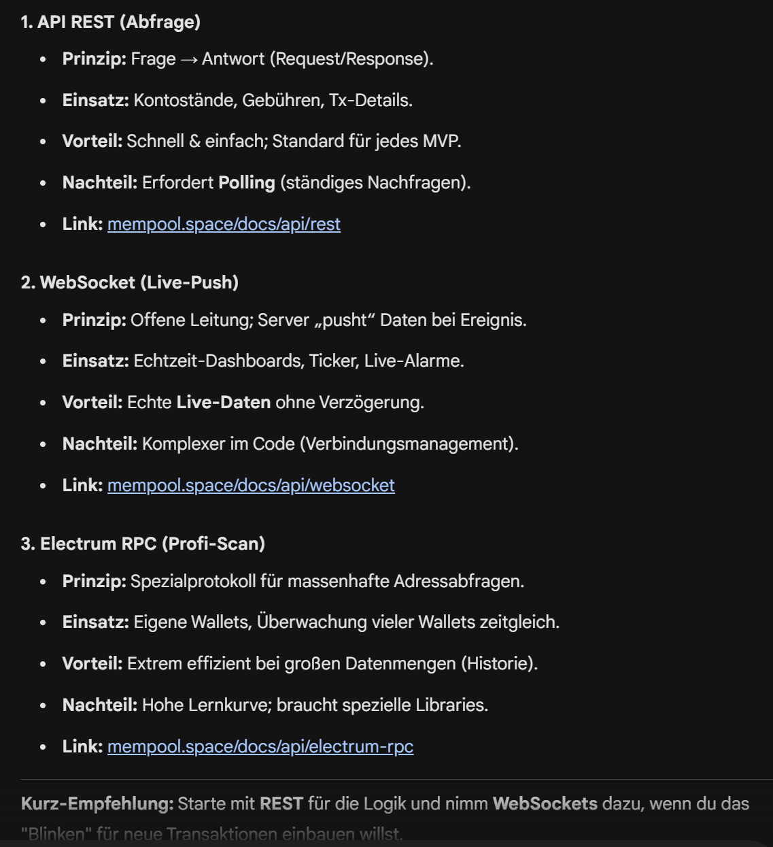
Mempool.space: REST
(keine KEY)=direkte anfrage an Server
Helius
Etherscan
Trongrid

Slide 8
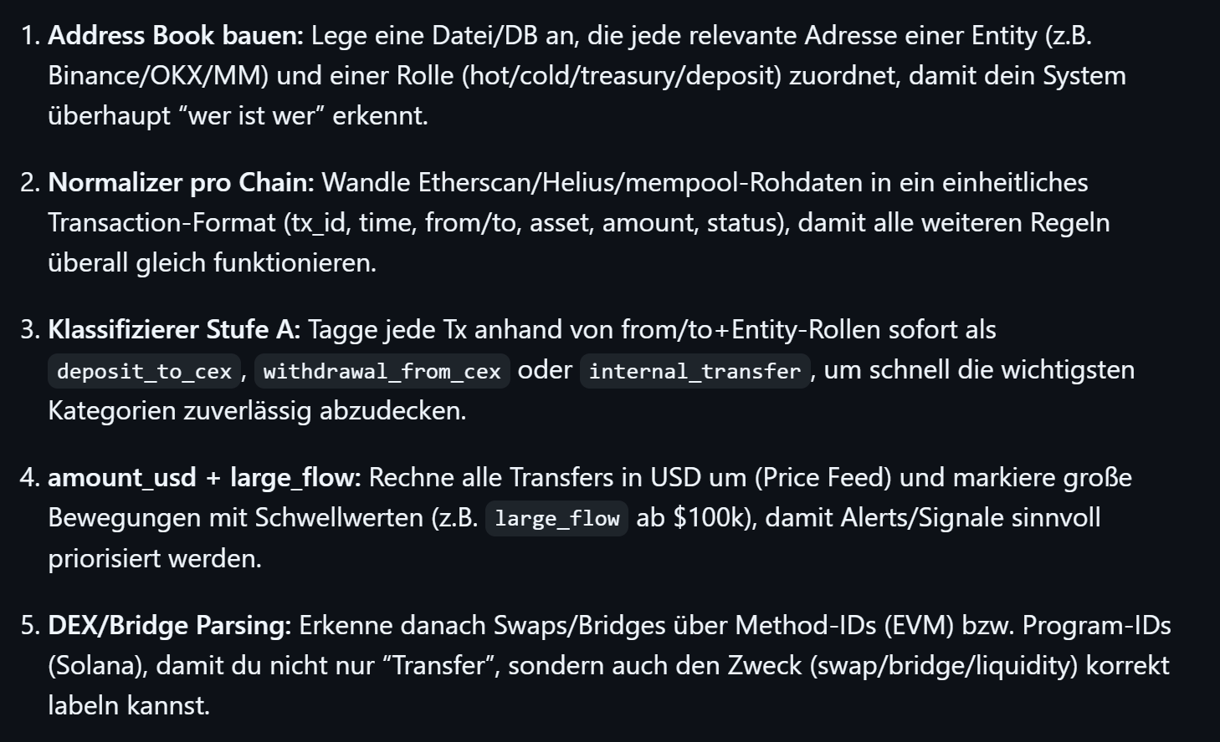
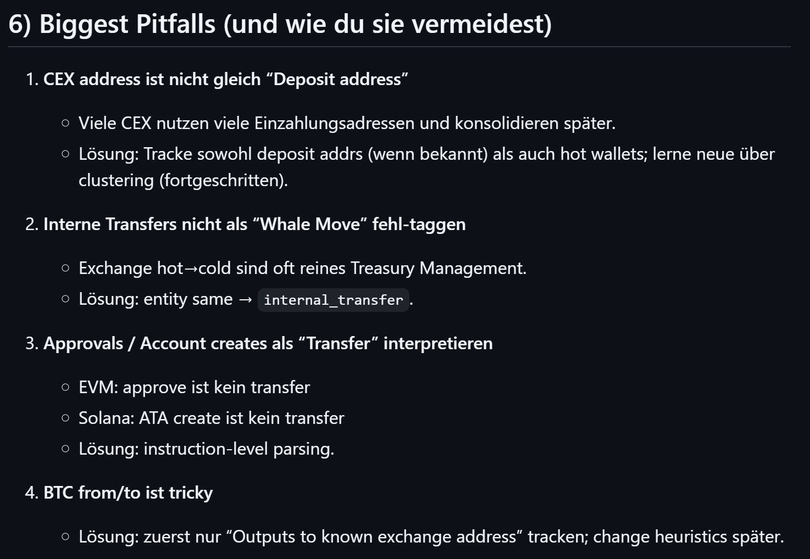
Transaktionen richtig Beschriften
Schritt für Schritt tutorial
Vermeide diese Fehler

Slide 9
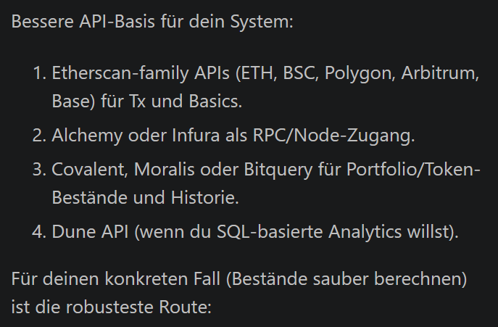
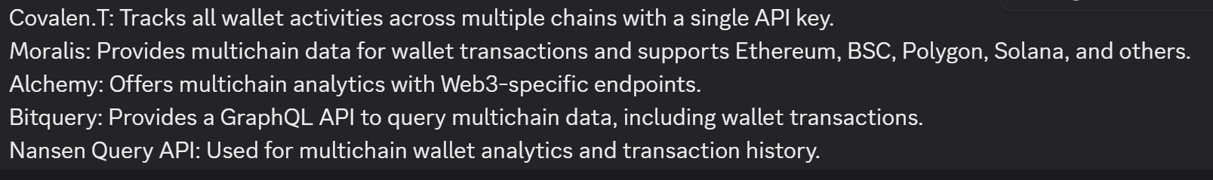
Wann soll er stoppen zu scannen?
CEX
Dust
Andere Apis checken

Slide 10
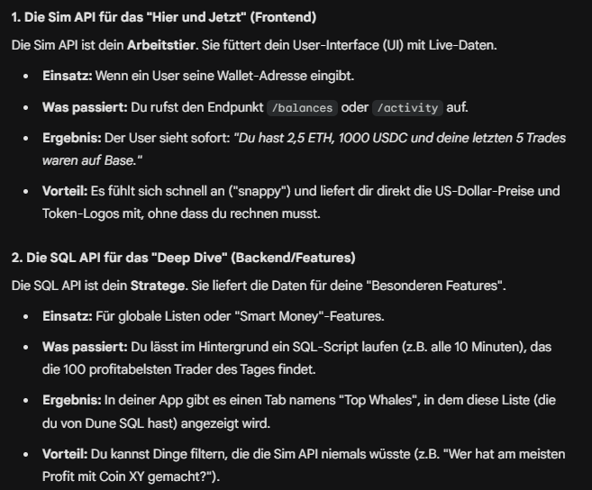
Dune Api:

Slide 11
APIs new

Slide 12
Coin market cap X
ICO Drops (Web scraping, Community-APIs auf github)
Launchapd APIs
Pinksale/Dxsale/Polkastarter/DAO Maker V
Coin Geko? X
DEXSCREENER?

